Slide 1
Spss-werkcollege 5 (28/11)
Toegepaste data-analyse en rapportage
Assistent Fauve Duprez AJ 2024-2025

Slide 2
H11 twee OF MEER gemiddelden vergelijken
SPSS-WERKCOLLEGE 5

Slide 3

Inleiding
Vorige week: verschil tussen max. twee groepen toetsen
t-toetsen
  Twee gemiddelden vergelijken
  Hypothese: H₀: $\overline{X}$₁ = $\overline{X}$₂
  H_{A}: $\overline{X}$₁ ≠ $\overline{X}$₂

Slide 4
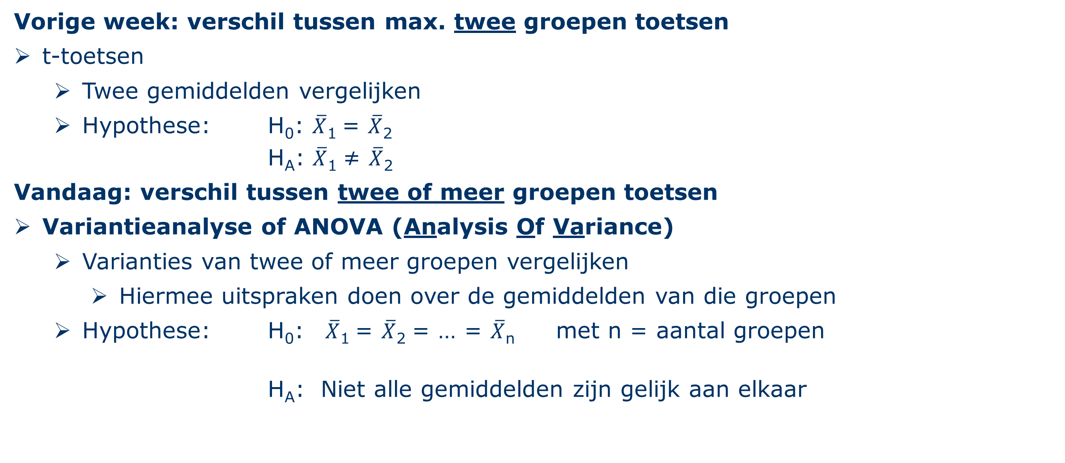
Inleiding
Vorige week: verschil tussen max. twee groepen toetsen
t-toetsen
  Twee gemiddelden vergelijken
  Hypothese: H₀: $\overline{X}$₁ = $\overline{X}$₂
  H_{A}: $\overline{X}$₁ ≠ $\overline{X}$₂
Vandaag: verschil tussen twee of meer groepen toetsen
Variantieanalyse of ANOVA (Analysis Of Variance)
  Varianties van twee of meer groepen vergelijken
    Hiermee uitspraken doen over de gemiddelden van die groepen
  Hypothese: H₀: $\overline{X}$₁ = $\overline{X}$₂ = … = $\overline{X}$_{n} met n = aantal groepen
H_{A}: Niet alle gemiddelden zijn gelijk aan elkaar

Slide 5
Inleiding
ANOVA’s
Groep analysetechnieken
Verschillende types voor specifieke onderzoekssituaties
  In hoorcollege: 4 types + 2 non-parametrische alternatieven
  In dit werkcollege: 2 types en hun non-parametrisch alternatief
    One-way independent ANOVA
      Kruskal-Wallis toets (non-parametrisch)
    One-way repeated measures ANOVA
      Friedman toets (non-parametrisch)

Slide 6
Inleiding
ANOVA’s
Groep analysetechnieken
Verschillende types voor specifieke onderzoekssituaties
  In hoorcollege: 4 types + 2 non-parametrische alternatieven
  In dit werkcollege: 2 types en hun non-parametrisch alternatief
    One-way independent ANOVA
      Kruskal-Wallis toets (non-parametrisch)
    One-way repeated measures ANOVA
      Friedman toets (non-parametrisch)
Eigenlijk heel gelijkaardig aan vorige week:
2 soorten t-toetsen (voor onafhankelijke en afhankelijke groepen)
en hun non-parametrisch alternatief.

Slide 7
Opgave 1
SPSS-WERKCOLLEGE 5

Slide 8
Opgave 1: Verband Leefsituatie x Compulsief Internetgebruik
Opgave 1
Open ‘DATA_WAVE2_CenW.sav’. Is er een verschil tussen respondenten die voltijds, deeltijs of niet samenwonen met hun partner (W2_Leefsit) op vlak van compulsief internetgebruik (W2_CIUS1 t.e.m. W2_CIUS5)?

Slide 9
Opgave 2
SPSS-WERKCOLLEGE 5 (24/11)

Slide 10
Opgave 2: Verband Tijd x Financiële stress
Opgave 2
Open ‘DATA_WAVE1_WAVE2_CenW.sav’. Van de respondenten die zowel aan Wave 1 als Wave 2 deelgenomen hebben, hebben we drie keer de mate van financiële stress gemeten:
  (1) de financiële stress tijdens Wave 1 (W1_FINSTRESS1 tot en met W1_FINSTRESS3);
  (2) de financiële stress tijdens Wave 2 (W2_FINSTRESS1 tot en met W2_FINSTRESS3);
  (3) de financiële stress die men heeft voor de toekomst (W2_FINSTRESS4 tot en met W2_FINSTRESS6).
Is er een verschil in de gemiddelde financiële stress voor de drie tijdsperiodes?

